Slide 1
Elektromagnetinė indukcija. Lenco taisyklė. Vilniaus Vasilijaus Kačialovo gimnazija IV klasės mokiniai Anastasija Supranovič Artemij Slivka fizikos mokytoja Marija Gladka
konkursas ,,Fizikos bandymai aplink mus 2016ʼʼ

Slide 2
Turinys
Elektromagnetinės indukcijos reiškinio atradimas
Sūkurinio elektrinio lauko charakteristikos
Laukų palyginimas
Elektromagnetinės indukcijos dėsnis
Elektromagnetinės indukcijos reiškinio apibudinimas
Indukuotosios srovės gavimo būdai
Lenco taisyklė
Lenco taisyklės taikymas
Indukuotosios srovės ir magneto sąveika
Videofilmas
Uždaviniai
Testas
Literatūra

Slide 3
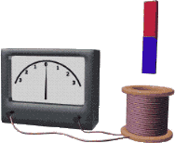
Elektromagnetinės indukcijos reiškinys
Ar magnetinis laukas negali sukelti elektros srovės? Į šį klausimą atsakė anglų mokslininkas Maiklas Faradėjus ( 1831)

Slide 4
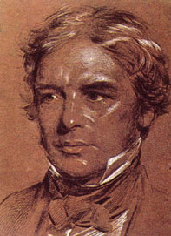
Didysis anglų fizikas ir chemikas, daug prisidėjęs kuriant elektromagnetinių reiškinių teoriją.
Atrado:
elektromagnetinės indukcijos dėsnį
elektrolizės dėsnius
diamagnetizmo ir paramagnetizmo reiškinius
Maiklas Faradėjus (1791 — 1867)

Slide 5
Elektromagnetinės indukcijos reiškinys
Kintamasis magnetinis laukas B,Ф
Sukelia uždarame laidininke
Indukuotoji elektros srovė I_{i}

Slide 6
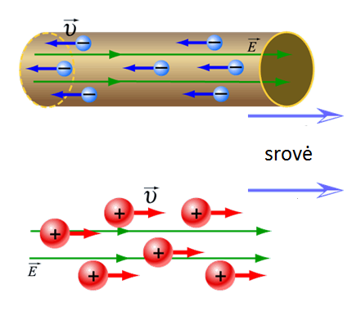
Ką vadiname elektros srove?
Elektros srovė – tai kryptingas elektringųjų dalelių judėjimas

Slide 7
Kintantis magnetinis laukas B,Ф
?
Laisvieji krūviai kontūre q₀,υ, N
Pradeda judėti ir sukuria
Indukuotoji elektros srovė I_{i}

Slide 8
Kas priverčia krūvius kryptingai judėti?
Laukas
Magnetinis?
Elektrinis?

Slide 9
Ar gali pastovus elektrinis laukas priversti judėti uždarame kontūre krūvius?
Vienalytis?
Nevienalytis?

Slide 10
Kintantis magnetinis laukas B,Ф
sukuria
Sūkurinis elektrinis laukas ε_{i},E
veikia
Laisvieji elektriniai krūviai q₀,υ, N
Pradėta judėti, atsiranda
Indukuotoji elektros srovė I_{i}

Slide 11
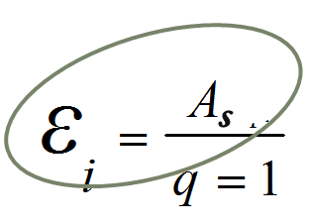
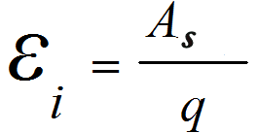
Indukuotoji elektrovara
Uždaru kontūru tekanti elektros srovė rodo, kad laisvuosius jo krūvininkus veikia pašalinės neelektrinės jėgos, taigi kontūre atsiranda elektrovara

Slide 12
Paliginkite
Indukuotoji elektrovara
Įtampa

Slide 13
Kuo skiriasi sūkurinis elektrinis laukas nuo elektrostatinio?
laukas
Elektrostatinis
Magnetinis
Sūkurinis elektrinis
klausimas
Lauko šaltinis
Elektriniai krūviai
Judantis krūviai, srovė
Kintantis magnetinis laukas
Indikatorius
Elektriniai krūviai
Judantis krūviai, srovė
Elektriniai krūviai
Lauko darbas
Uždaru kontūru lygi nuliui
Uždaru kontūru ne lygi nuliui
Uždaru kontūru ne lygi nuliui
Lauko linijos
Neuždaros, turi pradžią ir pabaigą
Uždaros
Uždaros

Slide 14
Kintantis magnetinis laukas B,Ф
sukuria
Sūkurinis elektrinis laukas ε_{i},E
veikia
Uždarame kontūre laisvieji krūviai q₀,υ, N
Judant, sukuria
Indukuotoji elektros srovė I_{i}

Slide 15
Elektros srovės atsiradimas uždarame laidininke, kai jį kerta kintančio magnetinio lauko jėgų linijos, vadinamas elektromagnetinės indukcijos reiškiniu
Indukcijos būdu sukeliama elektros srovė
buvo pavadinta indukuotąją elektros srove

Slide 16
Elektromagnetinės indukcijos dėsningumai
Bandymo faktai
I_{i}∼N vijų skaičius ritėje
I_{i} ∼ N įvestų magnetų skaičius
I_{i} ∼ įvestų magnetų greitis
Formulės analizė
N vijų skaičius keičia
S
N įvestų magnetų skaičius keičia B
įvestų į uždarą kontūrą magnetų greitis proporcingas magnetinio srauto kitimo greičiui
⎬
Indukuotosios srovės stipris priklauso
nuo magnetinio srauto kitimo greičio

Slide 18
Indukuotoji srovė priklauso nuo magnetinio srauto kitimo greičio
Kintantis magnetinis laukas B,Ф
sukelia
Sukurinis elektrinis laukas ε_{i},E
veikia
Uždarame kontūre laisvieji krūviai q₀,υ, N
Judant, sukuria
Indukuotoji elektros srovė I_{i}
∼
∼

Slide 19
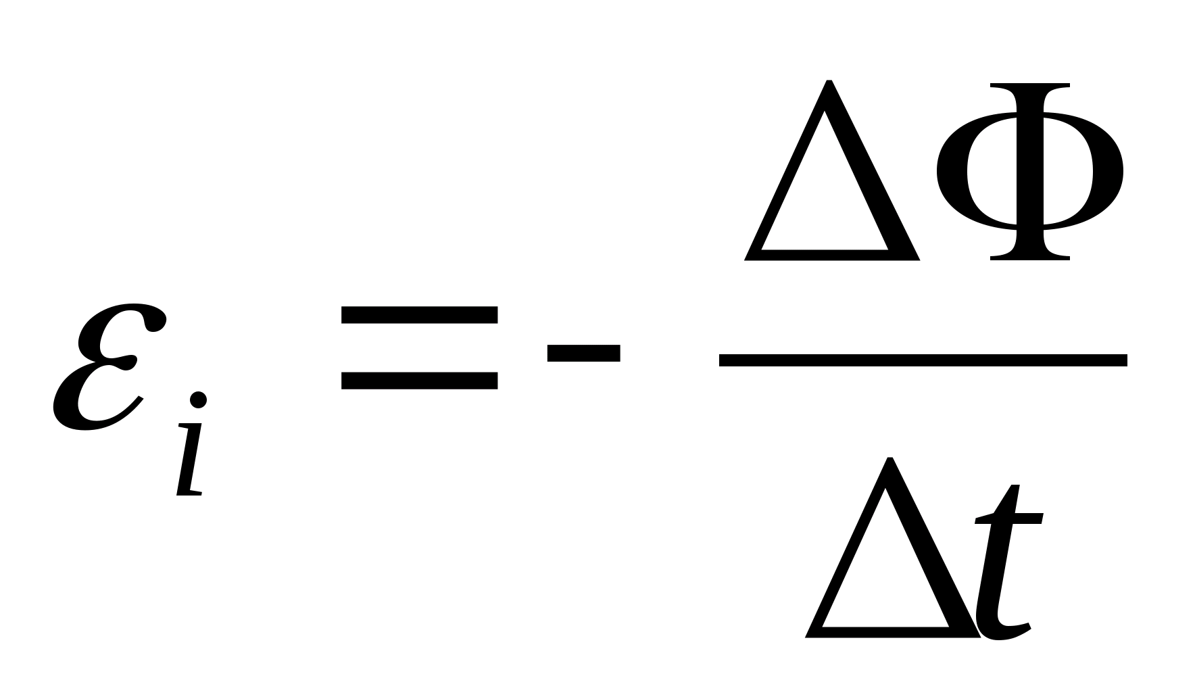
Elektromagnetinės indukcijos dėsnis
Uždarame laidininke indukuota elektrovara yra tiesiogiai proporcinga magnetinio srauto kitimo greičiui

Slide 20
Indukuotosios srovės gavimo būdai
(pastovus magnetas sukuria magnetinį lauką)
 |  | Magnetą kišant arba traukiant iš ritės
 |  | Deformuojant ritę
 |  | Keičiant vijų skaičių
 |  | Deformuojant kontūro vieną viją
 |  | Sukant magnetą arba uždarą kontūrą aplink sukimosi ašį

Slide 21
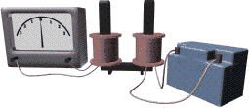
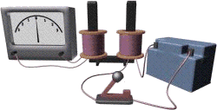
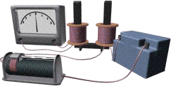
(elektros srovė sukuria magnetinį lauką )
Indukuotosios srovės gavimo būdai)
 |  |  | judinant ritę
 |  |  | Įjungiant, išjungiant srovės šaltinį
 |  |  | Keisti srovės stiprį ritėje
 |  |  | Kišant arba iškišant šerdį ritėje
 |  |  | Deformuojant kontūrą
 |  |  | Keičiant vijų skaičių ritėje
 |  |  | Keičiant atstumą tarp vijų ritėje

Slide 22
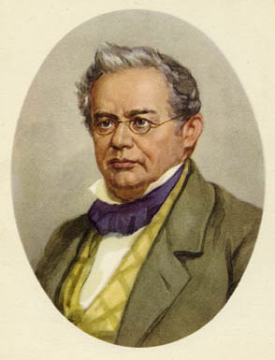
Pirmasis 1833m. pastebėjo indukuotosios srovės atsiradimo dėsningumus, suformulavo taisyklę, pagal kurią nustatoma indukuotosios srovės kryptį
Emilijus Lencas
( 1804 – 1863 )

Slide 23
Indukuotosios srovės kryptis
Lenco taisyklė (1834 )
Indukuotoji srovė uždaru kontūru teka tokia kryptimi, kad jos sukurtas magnetinis laukas priešinasi išorinio magnetinio lauko kitimui , sukėlusiam šią srovę

Slide 24
S
N

Slide 25
S
N

Slide 26
N
S

Slide 27
N
S

Slide 28
S
N
stumia
N
S

Slide 29
S
N
traukia
S
N

Slide 30
N
S
stumia
S
N

Slide 31
N
S
traukia
N
S

Slide 32
Indukuotosios elektrovaros ženklas nustatomas pagal Lenco taisykle
Indukuotoji elektrovara neigiamą ( ), jeigu , ( ΔΦ>0).
Indukuotoji elektrovara teigiamą ( ), jeigu , ( ΔΦ<0).
.

Slide 33
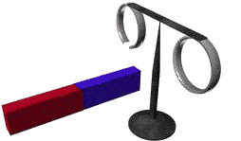
Uždarame laidininke indukuota elektrovara yra tiesiogiai proporcinga magnetinio srauto kitimo greičiui

Slide 35
Uždaviniai

Slide 36
Vienalyčiame B = 0,1 T indukcijos magnetiniame lauke greičiu v = 15 m/s tolygiai juda ℓ = 10 cm ilgio laidininkas. Magnetinė indukcija su laidininko judėjimo greičiu sudaro α = 90º kampą. Apskaičiuokite laidininke indukuotą elektrovarą.
ꜫ-? Sprendimas
l=0,1m
B = 0,1 T ∆Φ = B∆S = B⋅l ⋅∆x
v =15 m/s ε_{i} = Blv
α = 90º
ε_{i} = 0,1T·0,1m·15m/s = 0,15V

Slide 37
Testas

Slide 38
1. Elektromagnetinės indukcijos reiškiniu vadiname:
Elektros srovės atsiradimą laidininke, kai jį kerta nuolatinis magnetinis laukas
Elektros srovės atsiradimą laidininke, kai jį kerta kintantis magnetinis laukas
Elektros srovės atsiradimą laidininke, kai jį kerta nuolatinis elektrinis laukas
Elektros srovės atsiradimą laidininke, kai jį kerta sūkurinis elektrinis laukas

Slide 39
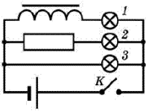
2. Grandinę sudaro trys elektros lemputės. Nurodykite, kuri lemputė užges pirma, išjungus grandinę .
1 lemputė
2 lemputė
3 lemputė
vienu metu užgęsta 2 ir 3 lemputės

Slide 40
3. Kokiu reiškiniu pagrįstas transformatoriaus veikimas?.
Šiluminiu elektros srovės veikimu
Cheminiu elektros srovės veikimu
Elektromagnetinės indukcijos reiškiniu
Inercijos reiškiniu

Slide 41
4. Indukuotoji elektrovara priklauso nuo:
Magnetinio srauto
Magnetinio srauto pokyčio
Elektrinės įtampos
Magnetinio lauko šaltinio

Slide 42
5. Nuo ko priklauso indukuotosios srovės kryptis uždarame laidininke?
Nuo laidininko formos ir matmenų
Nuo laidininko medžiagos rūšies
Nuo laidininko judėjimo krypties magneto atžvilgiu
Nuo pastovaus magnetinio lauko linijų krypties

Slide 43
6. Ritėje indukuojasi elektros srovė , kai:
Nejudanti ritė yra kintančiame magnetiniame lauke
Ritė svyruoja nekintančiame magnetiniame lauke
Nejudanti ritė yra nekintančiame magnetiniame lauke
Teisingi tik 1 ir 2 variantai

Slide 44
7. Per 10 s magnetinis srautas pakito nuo 20 Wb iki 0 Wb. Kokio dydžio elektrovara indukuota laidininke?
2 V
- 2 V
0 V
200 V

Slide 45
8. Nurodykite magnetinio srauto matavimo vienetus.
H
V
Wb
Magnetinis srautas neturi matavimo vienetų

Slide 46
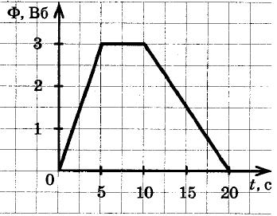
9. Ritę veriantis srautas kinta taip, kaip parodyta grafike. Kuriame intervale indukuotoji elektrovara ritėje įgyja mažiausią vertę?
Nuo 0 - 5 s
Nuo 5 -10 s
Nuo 10 -20 s
Nuo 0 - 20s

Slide 47
10. Nurodykite ritės induktyvumo matavimo vienetus.
Wb
A
H
J

Slide 48
Testo atsakymai
2
4
3
2
3
4
1
3
3
3

Slide 49
Literatūra
Kynienė A.,Gaubienė O.,Kavaliauskas O. Fizikos diferencijuotos užduotys 10 klasei-.Vinius:Briedis, 2013
Rymkevičius A. Fizikos uždavinynas . Kaunas: Šviesa, 1993.
Pečiuliauskienė P., Rimeika A., Fizika 12, išplėstinis kursas,Kaunas: Šviesa, 2009.
https://www.youtube.com/watch?v=q-Rd2DvlTU4

